Slide 1
George Orwell – 1984
Zpracovala Martina Šafusová
Filosofie jazyka

Slide 2
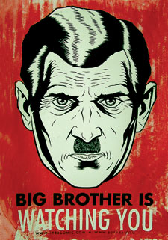
Obsah 1984
Po druhé světové válce
Tři mocnosti: Oceánie, Eurasie, Eastasie
Winston Smith
Velký bratr (Angsoc)
Válka je mír
Svoboda je otroctví
Nevědomost je síla
Ministerstvo pravdy – upravování historie
Vaporizace (vymazání osoby se špatnými názory)
Zakázaná láska s Julií; podpora od kolegy O‘Briena

Slide 3
Dodatek
Popis principů newspeaku / neolektu
Popis slovní zásoby i gramatiky
Slovní zásoba A
Pro každodenní život (zúžené významy)
Slovní zásoba B
Slova vytvořená pro politické účely
Slovní zásoba C
Vědecké a technické termíny

Slide 4
Srovnávané verze
Anglický originál: ORWELL, George. Nineteen Eighty-Four [online]. Penguin Books, 1990 [cit. 4. 3. 2017]. ISBN: 0-14-012671-6. Dostupné z: http://orwell.ru/library/novels/1984/english/
První český překlad: ORWELL, George. 1984. 1. vyd. Přeložila Eva Šimečková. Praha: Naše vojsko, 1991. ISBN: 80-206-0256-9.
Druhý český překlad: ORWELL, George. Nineteen Eighty Four – Devatenáct set osmdesát čtyři. Přeložila Petra Martínková. Praha: Argo, 2011. ISBN: 978-80-257-0485-1.

Slide 5
Srovnání překladů
Originál | Šimečková | Martínková
Newspeak | newspeak (novořeč?) | neolekt
Ingsoc | Angsoc | angsoc
Oldspeak | oldspeak | archilekt
thinkpol (Thought Police) | Ideopolicie | Psychopol
Minitrue | Pramini | Miniprav
Minipax | Mírmini | Minipok
Miniluv | Lamini | Minilas
Miniplenty | Hojmini | Minihoj

Slide 6
Srovnání překladů
Originál | Šimečková | Martínková
doublethink | doublethink (podvojné myšlení) | dipsych (podvojné smýšlení)
oldthink | oldthink | archipsych
duckspeak | duckspeak | kvakotit
doubleplusgood duckspeaker | dubleplus good duckspeaker (výborný řečník v dokonalém zkratkovém jazyce) | vícnežvícdobrý kvakotik
thoughtcrime | thoughtcrime, zločin závadného myšlení / ideozločin | kripsych

Slide 7
Srovnání překladů
The word thought, for example, did not exist in Newspeak. Its place was taken by think, which did duty for both noun and verb.
Například slovo thought – myšlenka se v newspeaku nevyskytovalo. Nahradilo je slovo think – myslet, které zastávalo funkci podstatného jména i slovesa.
Slovo myšlenka se například v neolektu nevyskytovalo. Nahradil jej tvar psych, sloveso myslet se zrušilo včetně veškerých odvozenin.

Slide 8
Srovnání překladů
Thus, in all verbs the preterite and the past participle were the same and ended in -ed. The preterite of steal was stealed, the preterite of think was thinked, and so on throughout the language, all such forms as swam, gave, brought, spoke, taken, etc., being abolished.
Tak u všech sloves byly minulý čas a příčestí minulé trpné stejné a končily na ‑ed(1). Minulý čas slovesa steal – krást byl stealed – ukradl, minulý čas slovesa think – myslet byl thinked – myslel, a tak se to dělo v celém jazyce, všechny nepravidelné tvary jako swam – plaval, gave – dal, brought – přinesl, spoke – hovořil, taken – vzatý, byly zrušeny.
(1) Současná spisovná angličtina rozlišuje pravidelná a nepravidelná slovesa. Jen u pravidelných sloves se tvoří minulý čas a příčestí minulé trpné koncovkou -ed. Nepravidelná slovesa tvoří tyto tvary změnou kmenové samohlásky (to steal, stole, stolen, to think, thought) anebo je tvoří zcela odlišným slovem – to go, went, gone.
Koncovka minulého příčestí se v množném čísle sjednotila na -i. Nerozlišovalo už se tedy podle podmětu, takže například tvar jeli se mohl pojit se slovem ženy, muži, stroje i auta .

Slide 9
Srovnání přístupu překladatelek
Šimečková
většinou ponechává anglické výrazy, doplňuje českými překlady a poznámkami pod čarou
některá slova překládá, ale nesoustavně (opisem, složeninami)
Martínková
vše překládá do češtiny
upravuje pravidla a tvoří nová, která jsou vhodná pro češtinu
vychází ze skutečné řeči české totality, tzv. reálného socialismu

Slide 10
Skládání slov v ruštině
Velmi typické
Политбюро (politbyro) – politická kancelář
Комсомол (komsomol) – komunistický svaz mládeže
Агитпроп (agitprop) – agitační a propagační oddělení
ГУЛаг (gulag) – Hlavní správa nápravně-pracovních táborů
Политрук (politruk) – politický komisař
Колхо́з (kolchoz) – kolektivní hospodářství
Совхоз (sovchoz) – sovětské hospodářství

Slide 11
Skládání slov v češtině
Málo typické – především názvy podniků
Průmstav (Průmyslové stavby)
Tuzex (Tuzemský export)
Drutěva (Družstvo tělesně vadných)
Zamini (Ministerstvo zahraničí)

Slide 12
Skutečné příklady newspeaku
Slovní spojení (klišé) – bratrská pomoc, Vítězný únor, Jak je známo…
Slogany – „Buduj vlast, posílíš mír“, „Proletáři všech zemí, spojte se!“
Změny skutečnosti a historie – v ČSSR oslava husitů – „husité byli prvními zástupci proletariátu“

Slide 13
Skutečné příklady newspeaku
Slovům se přisuzuje hodnocení
Negativní: americký, buržoazní, západní
Pozitivní: leninský, socialistický, lidový
Nejčastěji užívaná slova komunistického slovníku:
Strana, práce, sovětský, socialistický, nový, výroba, proti, organizace, politický, lid, úkol, pracující, závod, svaz, soudruh, výbor, společnost, boj, plán, sjezd, pracovník, mír nebo socialismus
Rozdílné nejčastější kolokace:
Tělesný – komunistický jazyk: tělesná zdatnost × dnes: tělesně postižený

Slide 14
Příklady z Rudého práva
„V letošním roce oslaví celý pokrokový svět 100 let od narození Vladimíra Iljiče Lenina. Jeho ideje stále mocnější silou ovlivňují běh dějin. Pomáhají stamilionům lidí, národům celého světa v zápase za pokrok, za národní svobodu a za mír.“
„Američtí vojáci nejprve v Mylai zavraždili ženy, které šly na trh. Jejich těla zůstala ležet na ulicích vesnic. Poté vojáci svolali rolníky, kteří pásli buvoly nebo pracovali na polích v okolí vesnice. Byli shromážděni v zavlažovacích kanálech, kde byli rovněž postříleni. Děti, které byly mezi pastevci a které při střelbě nebyly usmrceny, byly vhozeny do zavlažovacího kanálu“

Slide 15
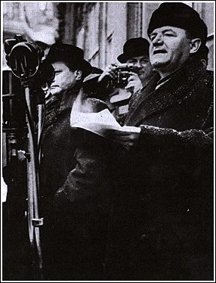
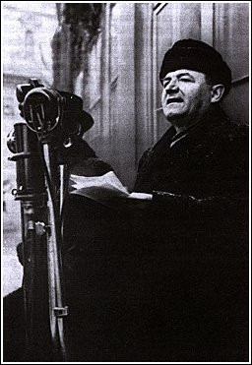
Vaporizace
Proces, při němž jsou odstraněni nepohodlní lidé (fyzicky i důkazy o jejich existenci)
je vyretušován za Gottwaldem stojící fotograf Karel Hájek a ministr zahraničních věcí Vladimír Clementis, který byl svými soudruhy popraven.
V roce 1962 byl Clementis rehabilitován a původní snímek byl opět povolen (resp. retušovaný snímek zakázán).
http://www.totalita.cz/historie/hist_foto.php

Slide 16
Další použité zdroje
ZEMANOVÁ, Lucie. Specifičnost a originalita jazyka v románech Anthonyho Burgesse a George Orwella. České Budějovice, 2015. Diplomová práce. Jihočeská univerzita v Českých Budějovicích. Pedagogická fakulta.
FENDRICH, Michael. Obraz Československa v polském deníku Trybuna Ludu během pražského jara. Brno, 2014. Diplomová práce. Masarykova univerzita. Filozofická fakulta.
http://www.ptejteseknihovny.cz/dotazy/zamini
VÁŇA, Tomáš. Jazyk a totalitarismus. Praha, 2012. Rigorózní práce. Univerzita Karlova v Praze. Fakulta sociálních věd.

